Slide 1
Численное моделирование волновых процессов в анизотропных твёрдых телах под действием ударной нагрузки
Алексей Новиков

Slide 2
Содержание
Основные уравнения МДТТ
Рассмотрение анизотропных матриц
Численный метод
Результаты
Верификация анизотропии
Расчёты
Деламинация

Slide 3
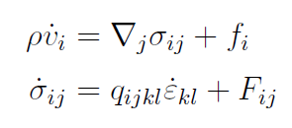
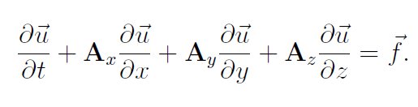
Основные уравнения МДТТ

Slide 4
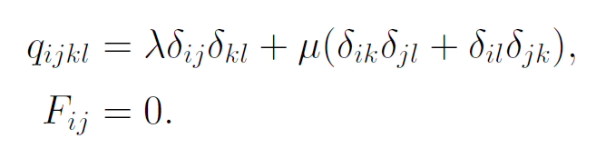
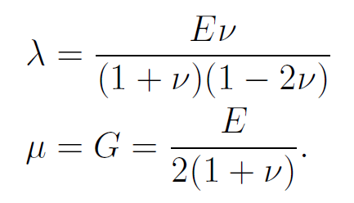
Упругое приближение
Две независимых упругих постоянных:

Slide 5
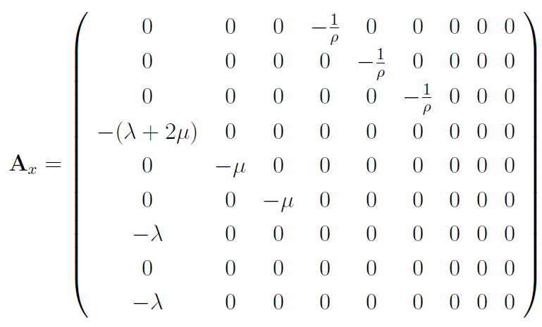
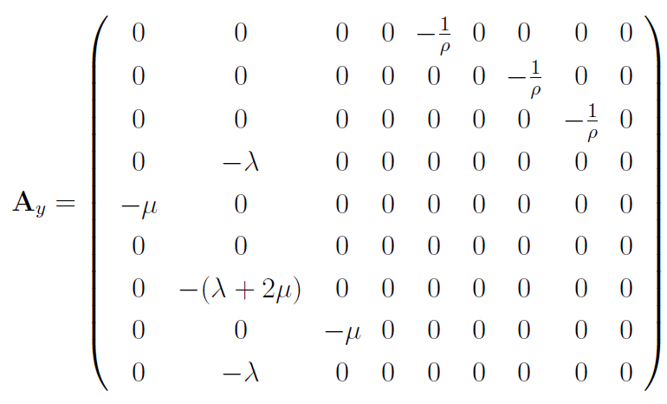
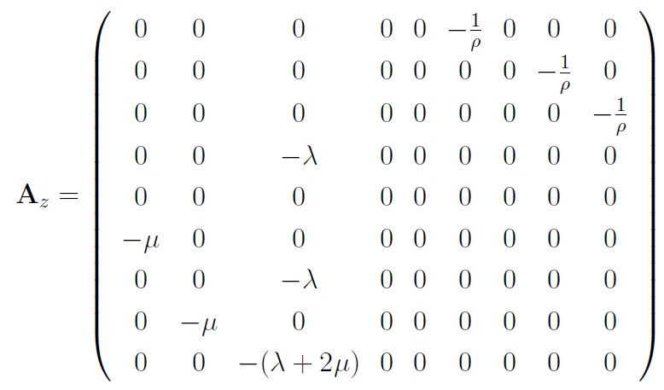
Упругий изотропный материал

Slide 6
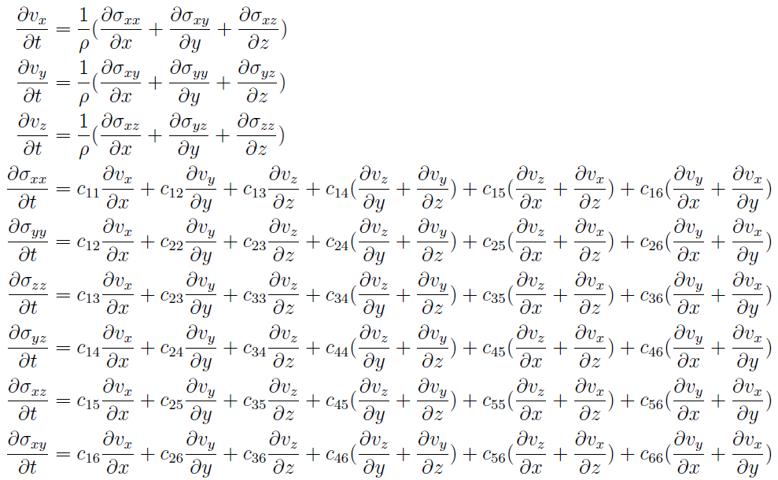
Уравнения анизотропного тела

Slide 7
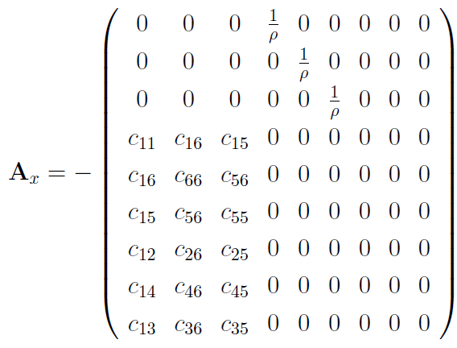
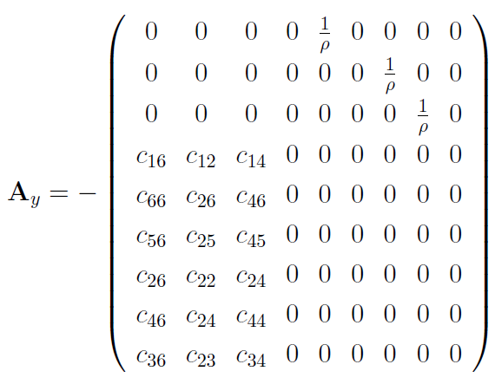
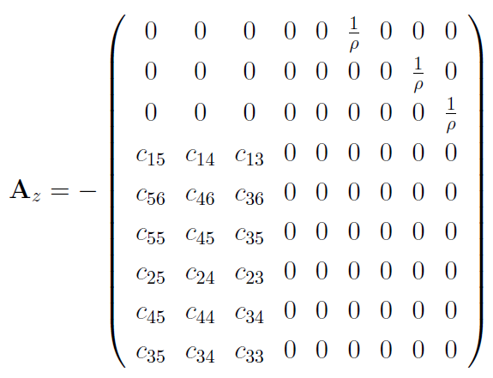
Анизотропные матрицы

Slide 8
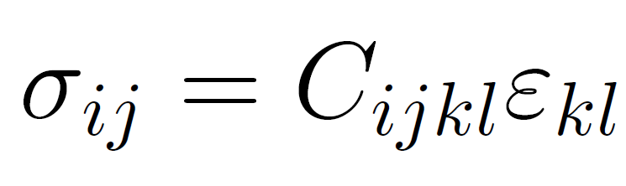
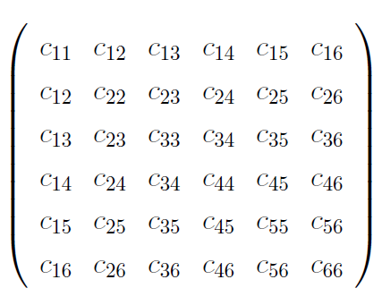
Тензор упругих постоянных
- 81 независимая компонента
симметрия тензора напряжений
симметрия тензора деформаций
потенциальность упругих деформаций
- 21 независимая компонента

Slide 9
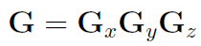
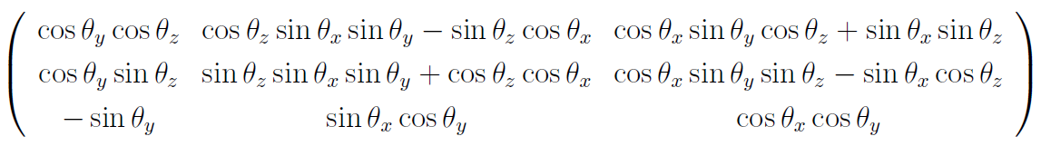
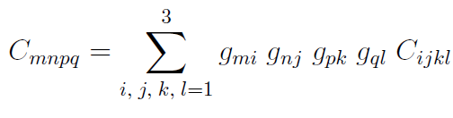
Преобразование тензора при поворотах

Slide 10
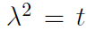
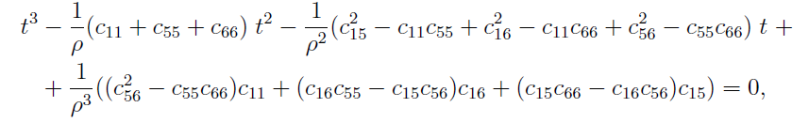
Исследование общего случая
Собственные значения
матрицы:
удовлетворяют кубическому уравнению:

Slide 11
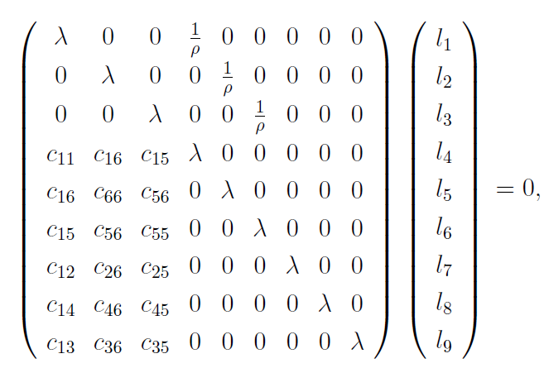
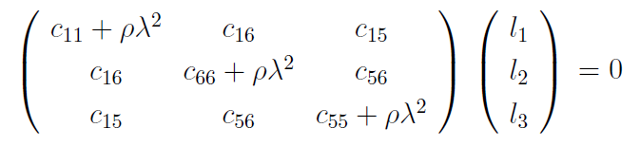
Исследование общего случая
Нахождение собственных векторов:
Сводится к решению системы:

Slide 12
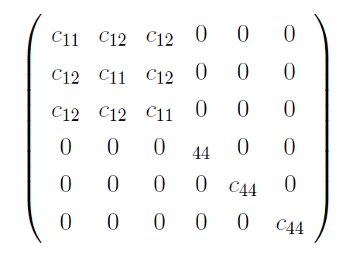
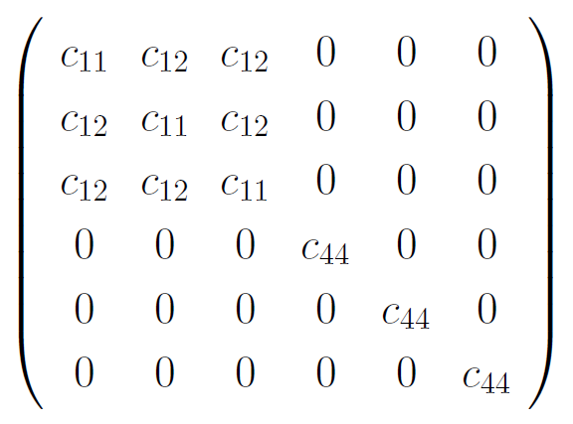
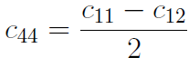
Изотропный случай

Slide 13
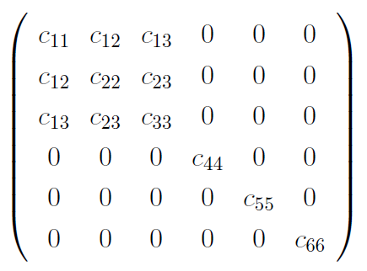
Орторомбическая анизотропия
Три взаимно ортогональных выделенных направления
- 9 независимых компонент

Slide 14
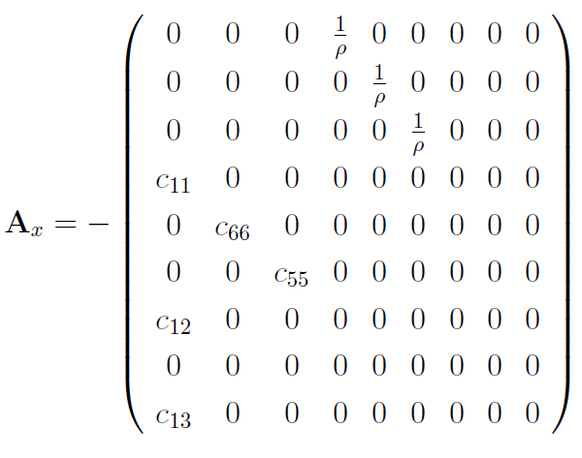
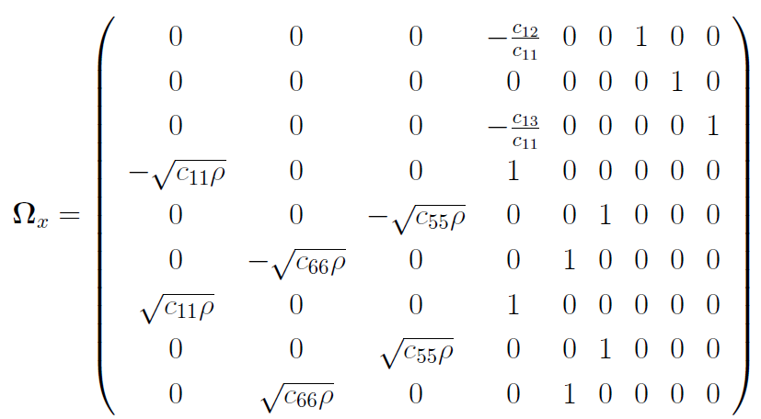
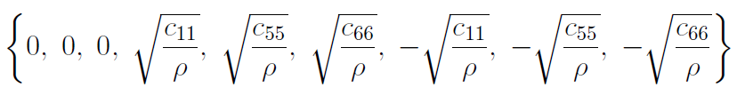
Орторомбическая анизотропия

Slide 15
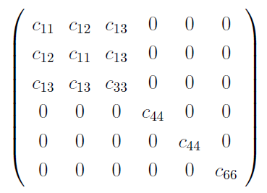
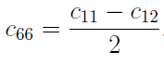
Трансверсально-изотропный материал
Выделенное направление вдоль оси Z, изотропные плоскости ортогонально Z
- 5 независимых компонент

Slide 16
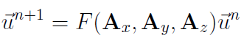
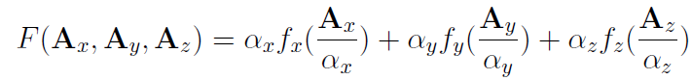
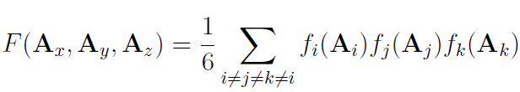
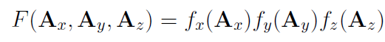
Расщепление по направлениям
- Первый порядок
- Второй порядок
- 18 одномерных расчётов
- Хорошее приближение ко второму порядку
- 1 одномерный расчёт

Slide 17
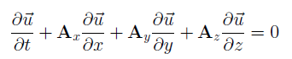
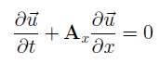
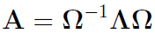
Исходная система
система гиперболических уравнений
матрица диагонализуема
линейная однородная система

Slide 18
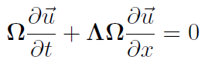
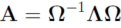
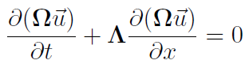
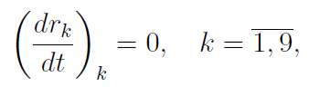
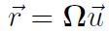
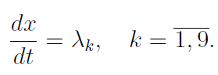
Инварианты Римана

Slide 19
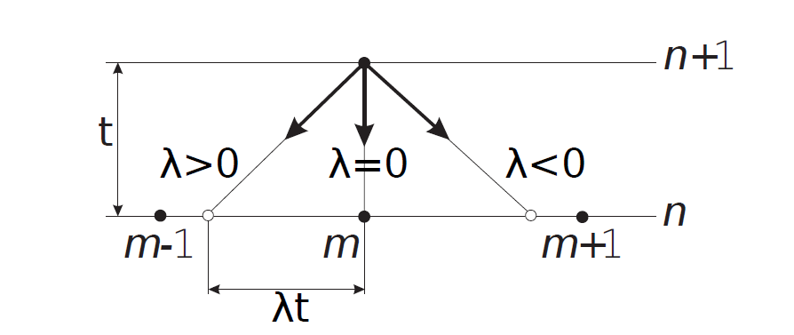
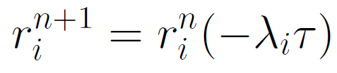
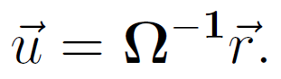
Сеточно-характеристический метод

Slide 20
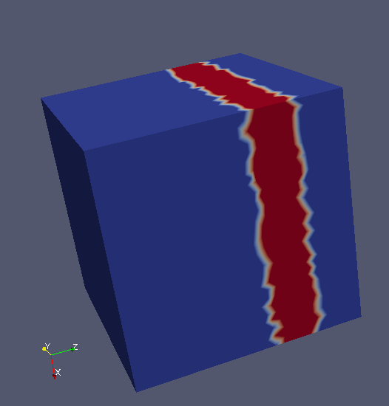
Анизотропия. Верификация.
p-wave-along-x
s-wave-along-x
p-wave-along-y
s-wave-along-y
p-wave-along-z
s-wave-along-z
трансверсально-изотропный материал
p,s - волны

Slide 21
Анизотропия. Верификация.
p-wave-along-x
s-wave-along-x
p-wave-along-y
s-wave-along-y
p-wave-along-z
s-wave-along-z
трансверсально-изотропный материал
p,s - волны

Slide 22
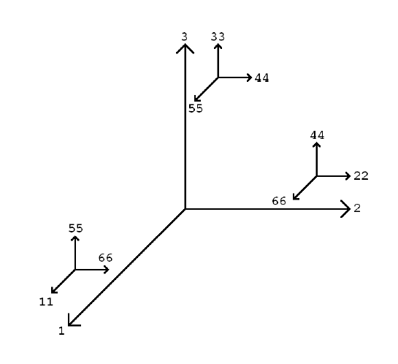
P, S - волны

Slide 23
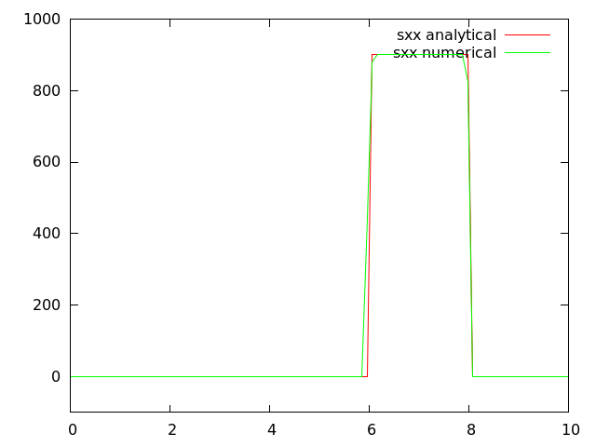
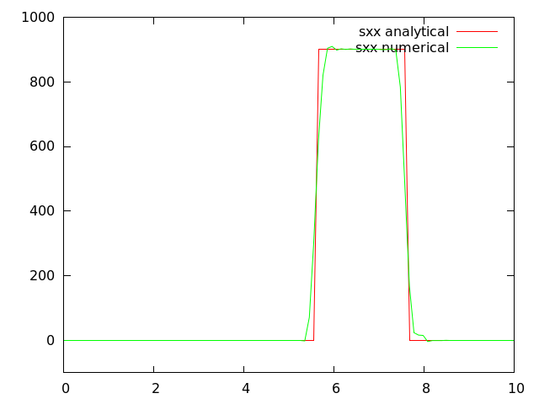
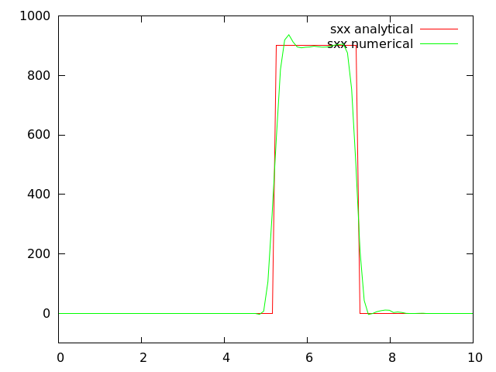

P-волна
tetrSize = 0.2

Slide 24




P-волна
tetrSize = 0.4

Slide 25




P-волна
tetrSize = 0.8

Slide 26




S-волна
tetrSize = 0.2

Slide 27




S-волна
tetrSize = 0.4

Slide 28




S-волна
tetrSize = 0.8

Slide 29

Точечный взрыв в изотропной среде

Slide 30

Точечный взрыв в трансверсально-изотропной среде

Slide 31

Точечный взрыв в трансверсально-изотропной среде

Slide 32


Два слоя
два трансверсально-изотропных слоя
плоскости симметрии XY, XZ
повёрнуты на 90˚ вдоль оси укладки
удар по поверхности

Slide 33


Два слоя
Четверть пластинки
Начальное состояние
5-ый шаг

Slide 34


Два слоя
15-ый шаг
25-ый шаг

Slide 35


Два слоя
30-ый шаг
40-ой шаг

Slide 36

Два слоя
50-ый шаг

Slide 37


Начальное состояние
15-ый шаг

Slide 38


30-ый шаг
40-ой шаг

Slide 39

50-ый шаг

Slide 40


Срез I-го слоя
10-ый шаг
Срез I-го слоя
20-ый шаг

Slide 41


Срез I-го слоя
30-ый шаг
Срез I-го слоя
40-ой шаг

Slide 42

Срез I-го слоя
50-ый шаг

Slide 43


Срез II-го слоя
40-ый шаг
Срез II-го слоя
50-ой шаг

Slide 44


Два слоя графита,
повернутых на 90˚
Удар по поверхности
Четверть пластинки
10-ый шаг
20-ый шаг

Slide 45


30-ый шаг
40-ой шаг

Slide 46


50-ый шаг
60-ый шаг

Slide 47

Два слоя графита,
повернутых на 90˚
Удар по поверхности
Вид сверху
Начальное состояние

Slide 48


10-ый шаг
30-ый шаг

Slide 49


50-ый шаг
60-ый шаг

Slide 50

Два слоя графита,
повернутых на 90˚
Удар по поверхности
Вид плоскости XZ
5-ый шаг

Slide 51


15-ый шаг
30-ый шаг

Slide 52


40-ой шаг
50-ый шаг

Slide 53

58-ой шаг

Slide 54

Два слоя графита,
повернутых на 90˚
Удар по поверхности
Срез I-го слоя
15-ый шаг

Slide 55


30-ый шаг
40-ой шаг

Slide 56


50-ый шаг
60-ый шаг

Slide 57

Два слоя графита,
повернутых на 90˚
Удар по поверхности
Срез II-го слоя
40-ой шаг

Slide 58


45-ый шаг
50-ый шаг

Slide 59


55-ый шаг
60-ый шаг

Slide 60


Деламинация
Два анизотропных слоя,
повёрнутых на 90˚ отн. друг друга
Удар шариком сверху
Разрушение контакта слоёв

Slide 61

Амплитуда скорости
Срез I-го слоя
Начальный момент

Slide 62


10-ый шаг
30-ый шаг

Slide 63


50-ый шаг
90-ый шаг

Slide 64


100-ый шаг
150-ый шаг

Slide 65


200-ый шаг
250-ый шаг

Slide 66

Амплитуда скорости в первом слое
Разрушенный контакт в нижнем
Срез I-го слоя
Начальный момент

Slide 67


50-ый шаг
70-ый шаг

Slide 68


80-ый шаг
90-ый шаг

Slide 69


100-ый шаг
120-ый шаг

Slide 70


150-ый шаг
250-ый шаг

Slide 71

Амплитуда скорости в первом слое
Разрушенный контакт в нижнем
Двойной срез I-го слоя
Начальный момент

Slide 72


80-ый шаг
90-ый шаг

Slide 73


100-ый шаг
150-ый шаг

Slide 74


200-ый шаг
250-ый шаг

Slide 75

Разгрузка в первом слое
Срез I-го слоя
Начальный момент

Slide 76


50-ый шаг
80-ый шаг

Slide 77


100-ый шаг
120-ый шаг

Slide 78


180-ый шаг
250-ый шаг

Slide 79
Результаты
Усовершенствован комплекс программ для моделирования анизотропных тел
Выполнены расчёты различных материалов и слоистых структур
Получен эффект расслоения контакта между двумя скрещенными анизотропными слоями

